Slide 1
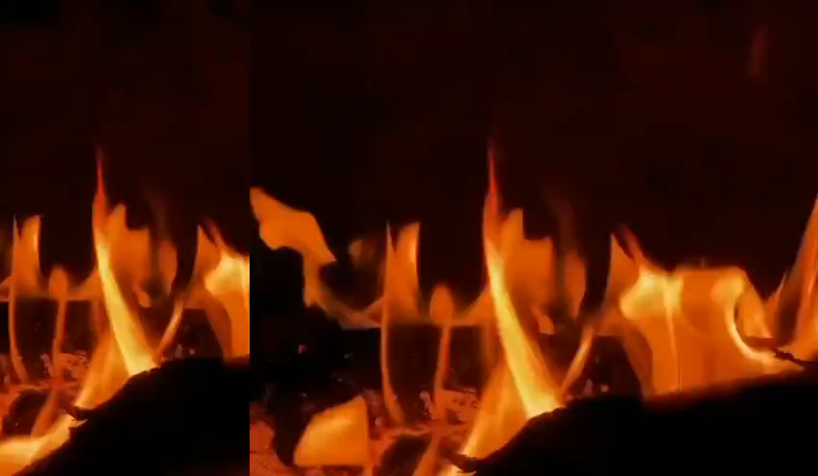
Notes:
CỨU HỎA RA DẬP LÀ TẮT

Slide 2
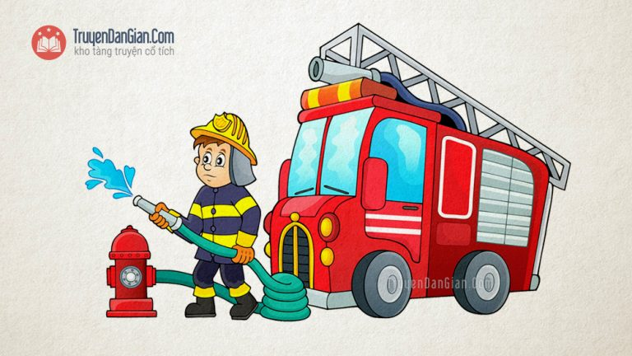

Notes:
TRÒ CHUYỆN XONG QUA TRANG LÀ CHÁU VỀ 3 NHÓM

Slide 3

Thảo luận nhóm
Notes:
CÔ HƯỚNG DẪN TỪNG NHÓM XONG LÀ QUA TRANG

Slide 4
Nhóm 1
Nhóm 2
Nhóm 3
Những tổn thất sau khi cháy
Nguyên nhân gây cháy
Cách xử lý khi có cháy

Slide 5
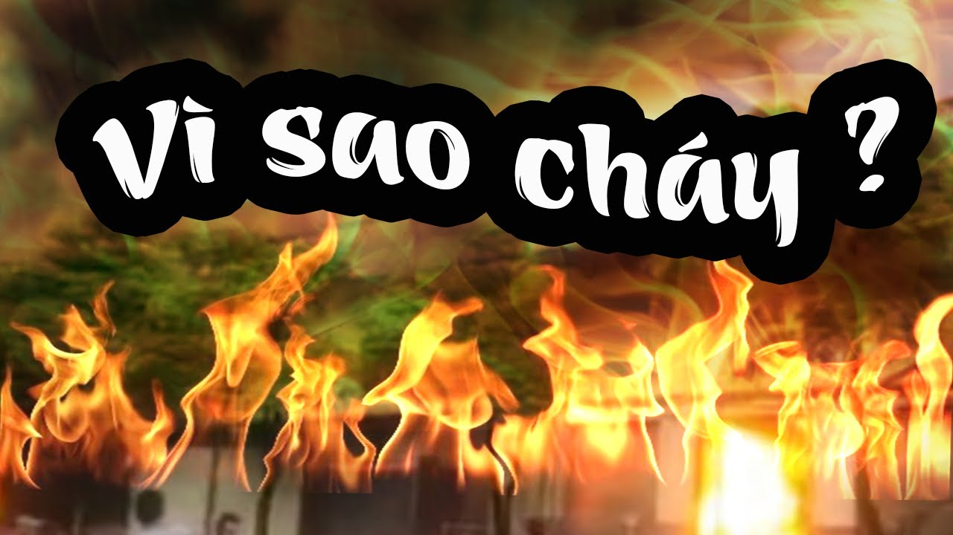
Notes:
SAU KHI CÔ HỎI HẾT 3 NHÓM RỒI MỚI CHIẾU TIẾP ĐỂ CÔ TRÒ CHUYỆN

Slide 6
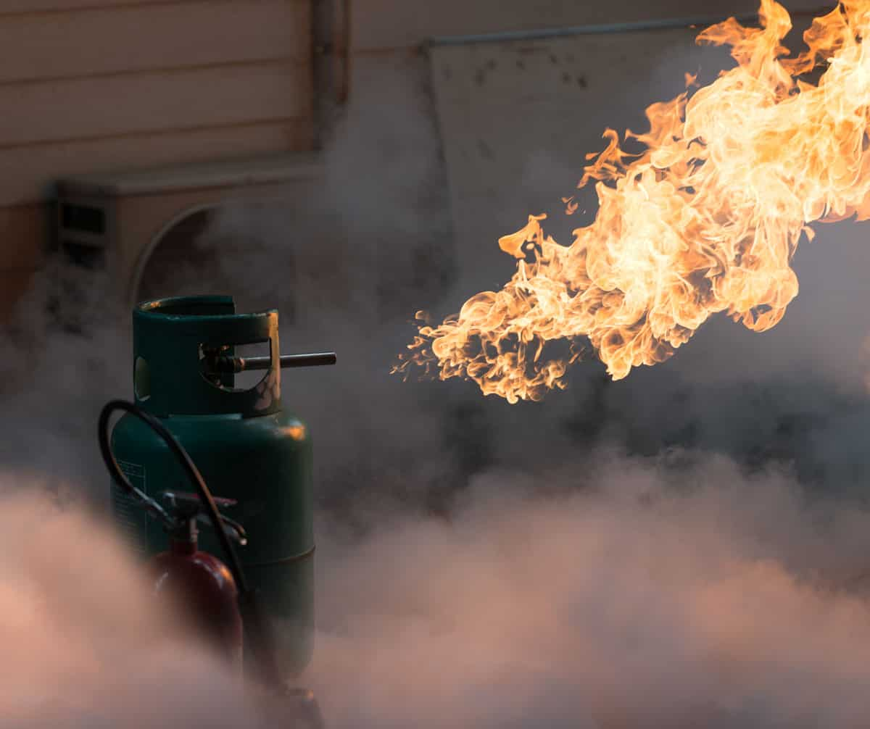

Slide 7
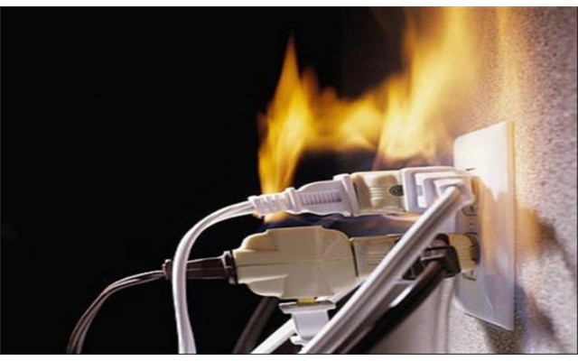
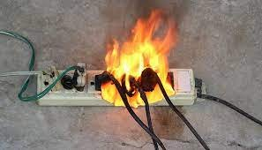

Slide 8
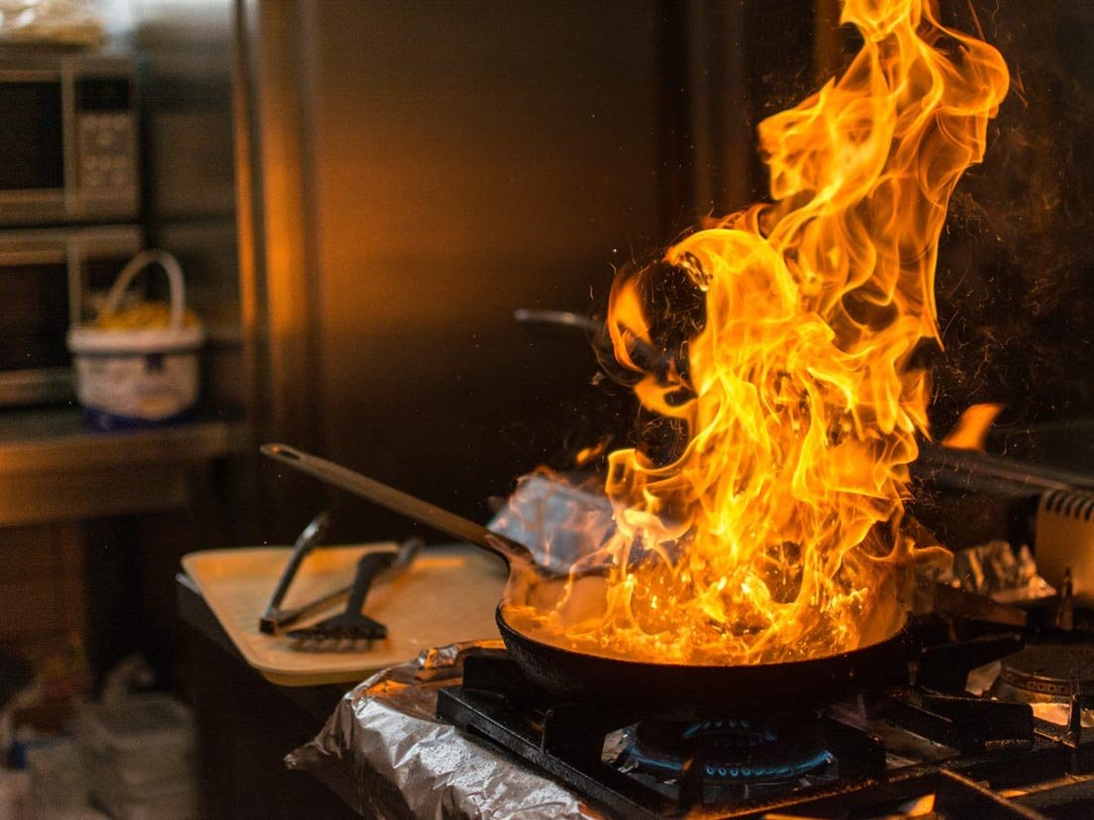

Slide 9
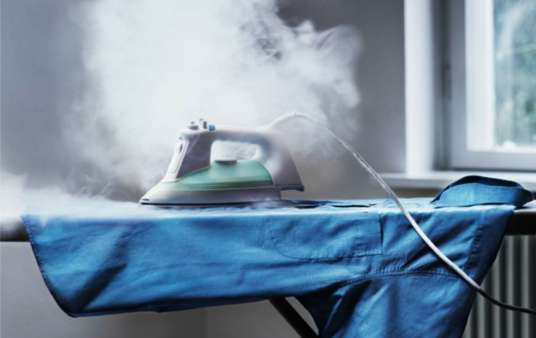

Slide 10
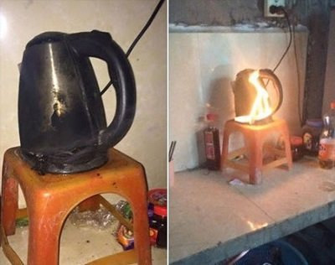

Slide 11
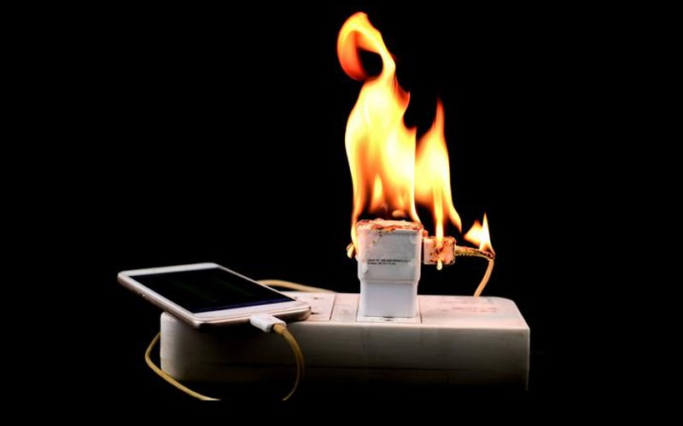

Slide 12
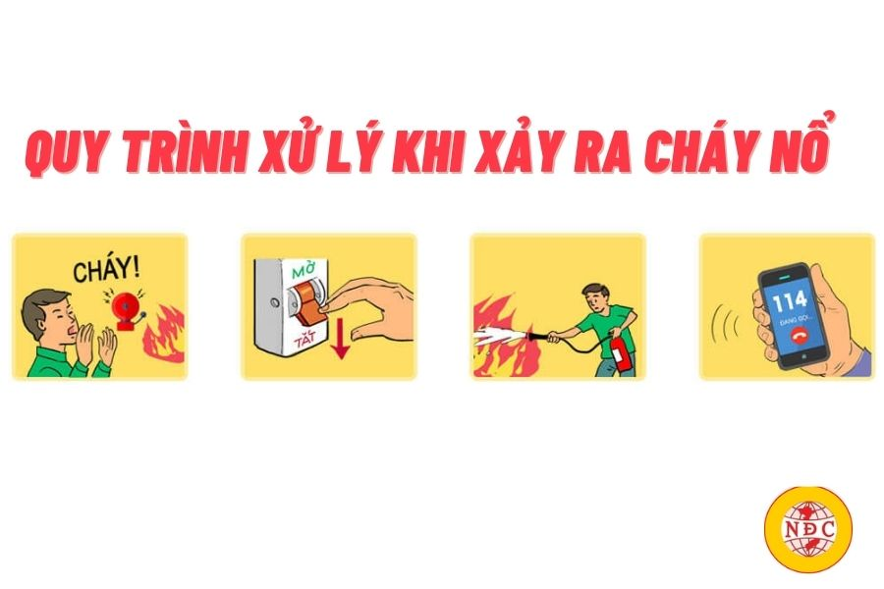

Slide 13
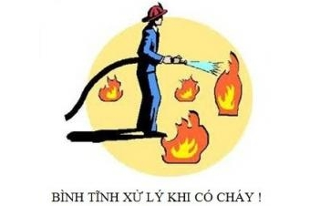

Slide 14
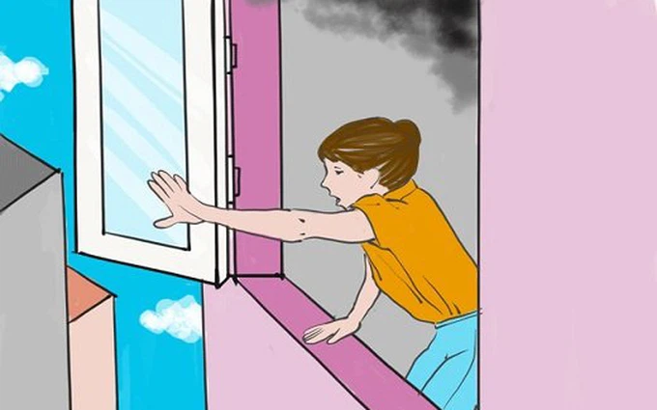

Slide 15
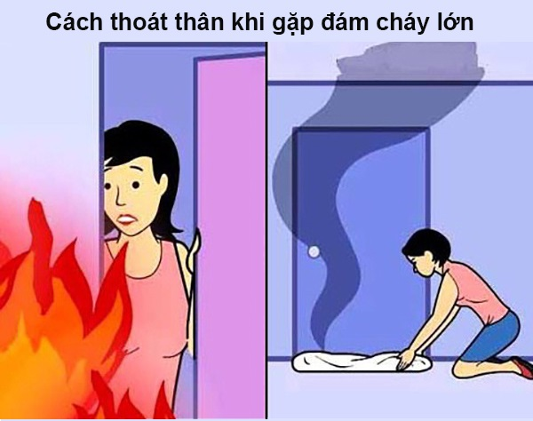

Slide 16

Notes:
BẤM TIẾP CHO CHÁU GỌI 114

Slide 17
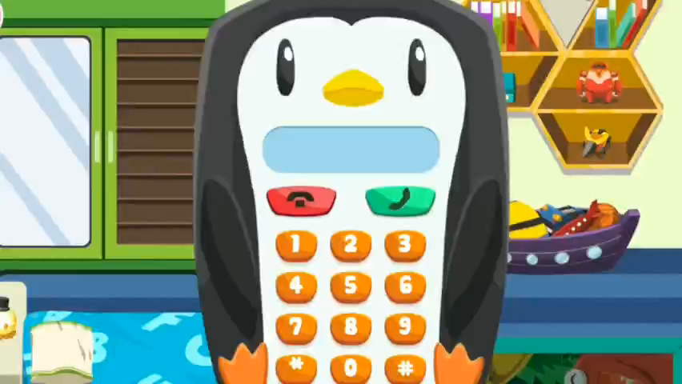

Slide 18


Slide 19
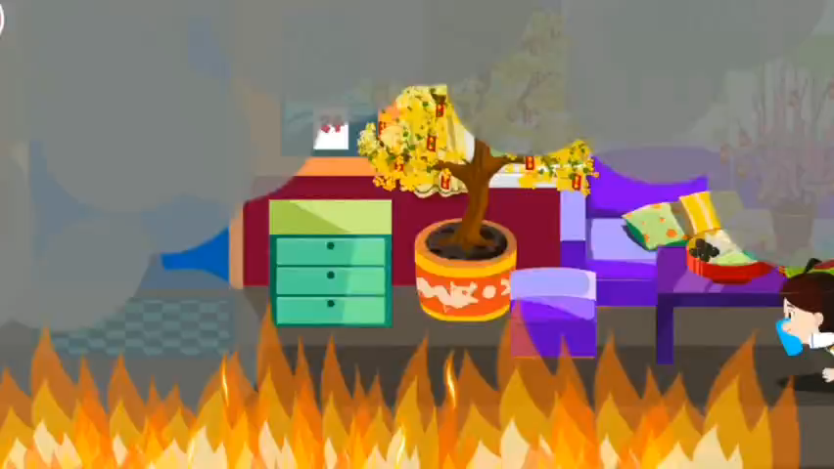

Slide 20
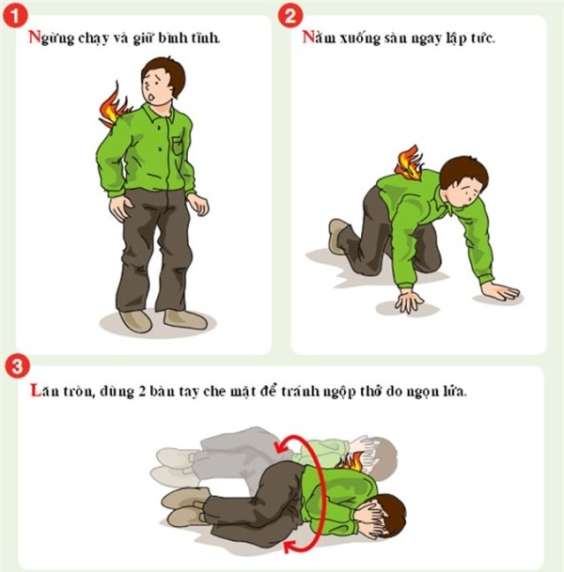

Slide 21
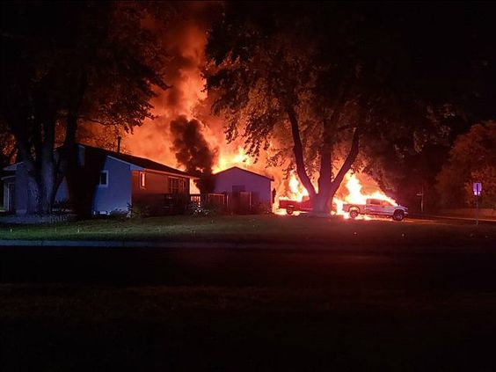
Những tổn thất do cháy
Rất nghiêm trọng

Slide 22

Notes:
ĐI KHOM LƯNG CHUYỂN ĐỘI HÌNH CHỮ U XEM CÔ HƯỚNG DẪN KỸ NĂNG

Slide 23
Notes:
KẾT THÚC

Slide 24

